Slide 1
浈江区小学一年级新生 入学网上报名系统 使用指引

Slide 2
第一步 资料准备
浈江城区户籍的适龄儿童需准备以下证件：
户口本、儿童出生证、监护人不动产权证（房产证）
非浈江城区户籍的适龄儿童需准备以下证件：
户口本、儿童出生证、固定住所证明、工作证明
非韶关户籍的还需要提供《居住证》
备注：根据《广东省教育厅关于进一步规范普通中小学招生入学工作的指导意见》(粤教基〔2020〕3 号 )、《关于规范有序做好外来务工人员随迁子女入读义务教育阶段学校工作的通知》(韶教基〔2020〕27号)等通知文件精神

Slide 3
第二步 进入报名平台
1.网址：https://rxbm.sgzj.gov.cn
2.手机扫一扫下面二维码 登陆
3.双胞胎需要对应不同手机号码注册

Slide 4
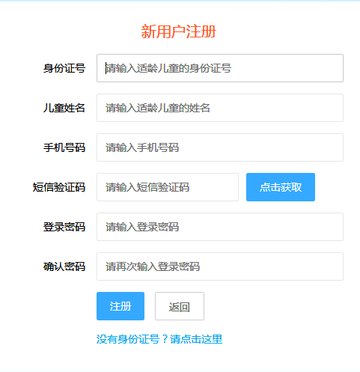
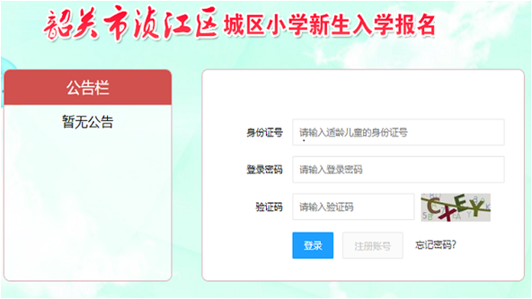
第三步 注册帐号
输入儿童的身份证号（号码尾数若是字母，请输入英文大写字母），儿童姓名，须和户口本上登记页中姓名栏的一致，请仔细核对，注册后不可更改。联系手机号，请保留到入学后。获取短信验证码，设置登陆密码（不少于六位）。没身份证号的儿童，请电话联系教育局， 0751-8897019 。

Slide 5
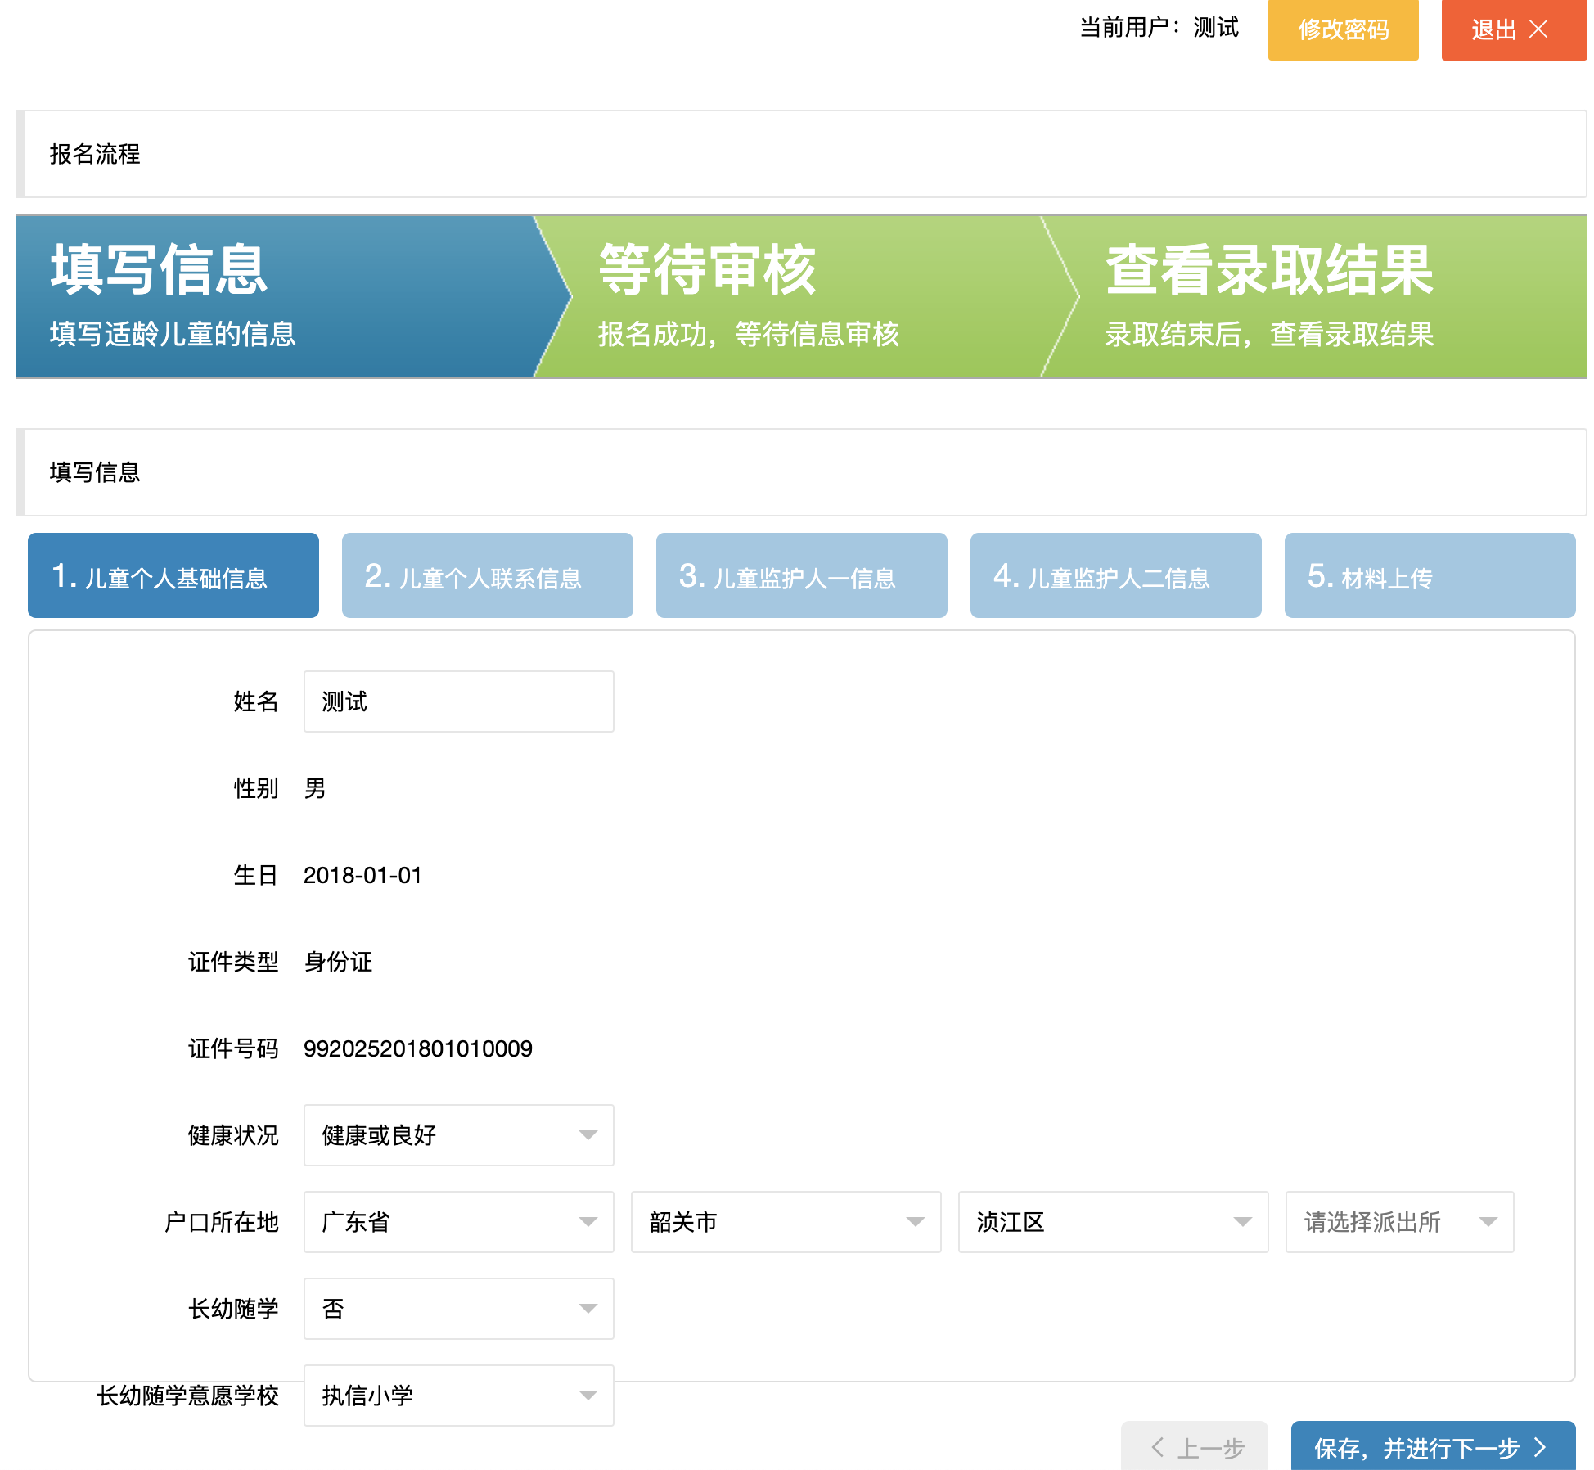
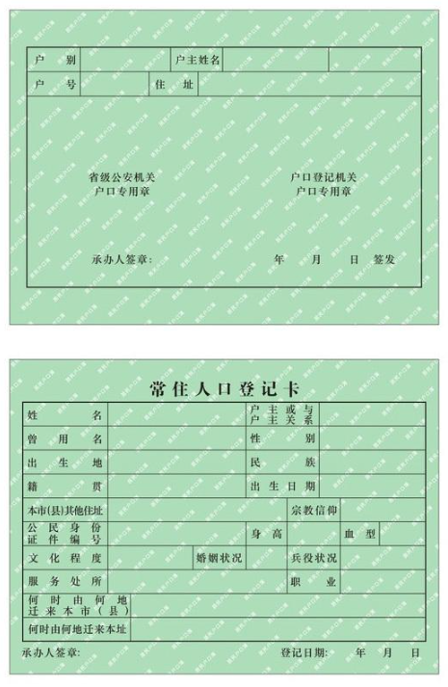
第四步 填写信息
儿童个人基础信息：按户口薄登记的儿童信息，进行选择填入。

Slide 6
在招生平台公告栏中下载《2025年浈江区小学一年级“长幼随学”申请表》，并填写好相关信息，签字扫描；

Slide 7
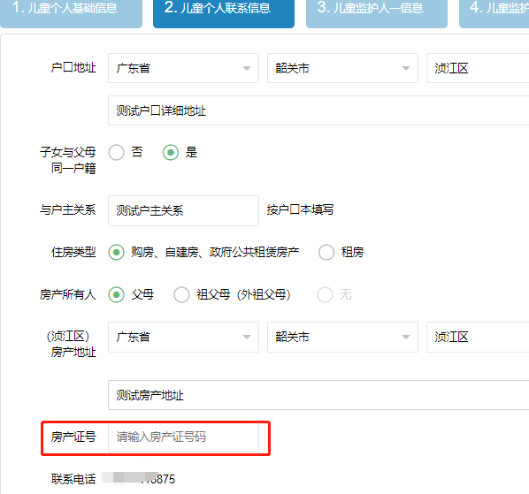
第四步 填写信息
儿童个人联系信息：按户口薄、不动产权证、租赁合同中登记的信息，填入相应的栏目。

Slide 8
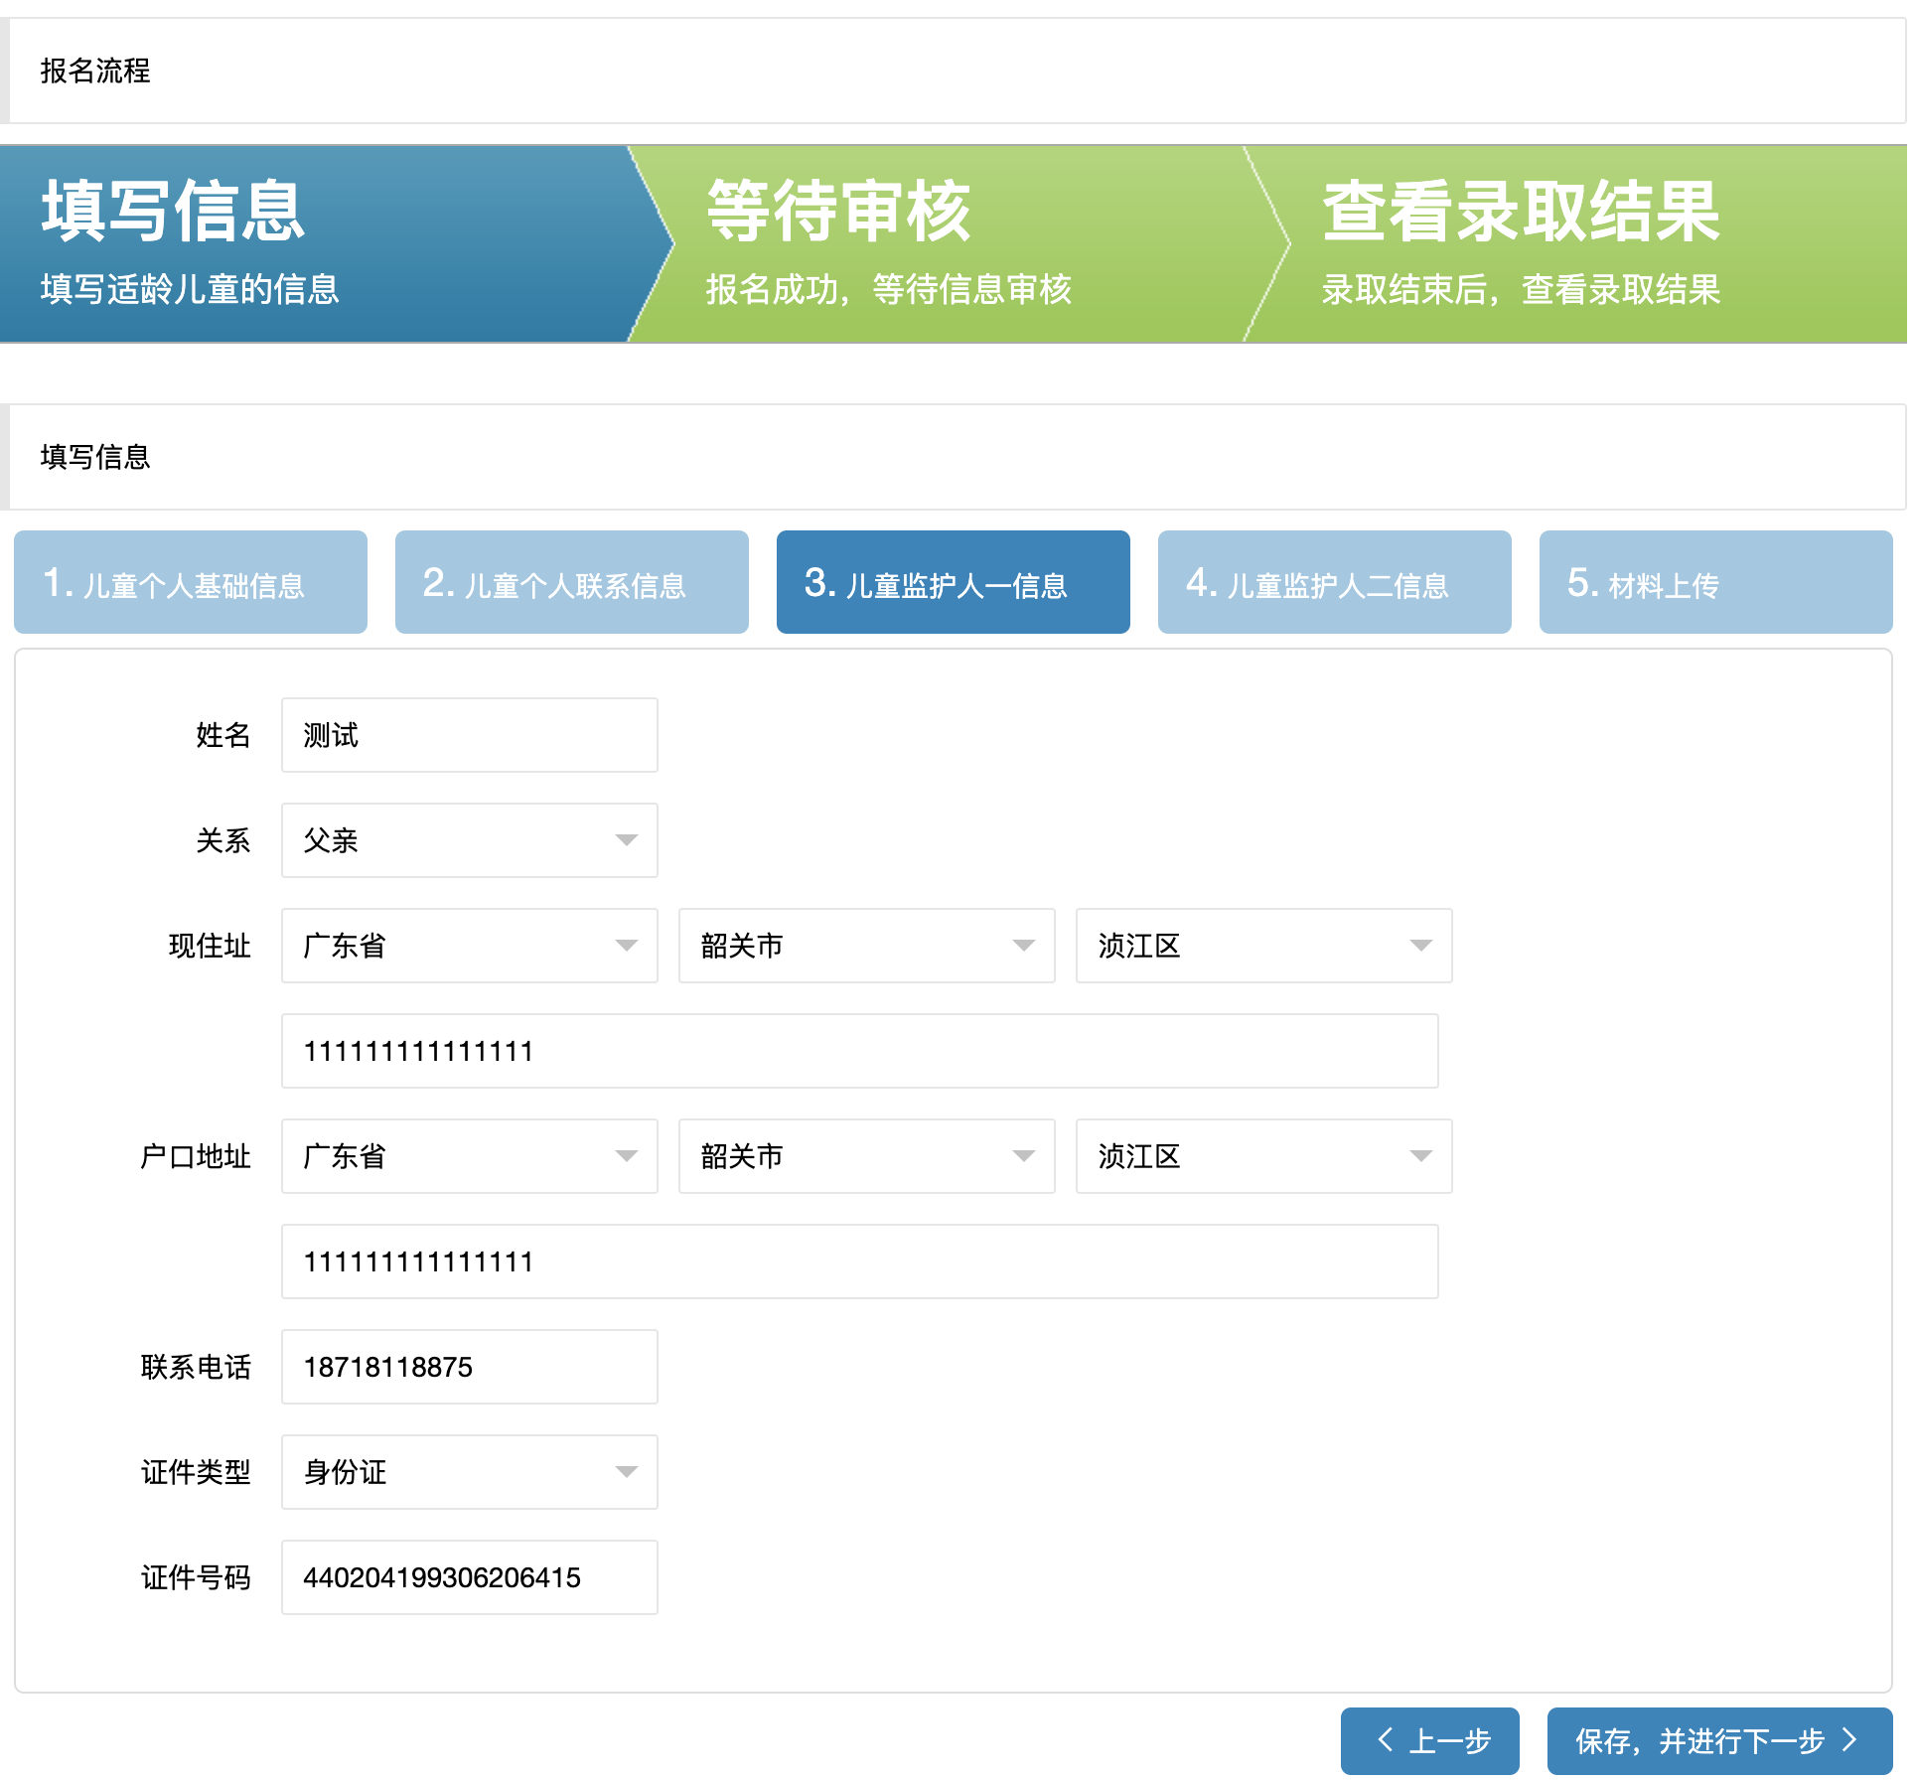
第四步 填写信息
儿童监护人一信息：按出生证、户口薄、结婚证等法定证件登记的信息，填入相应的栏目。未成年人的法定监护人一般情况是指父母。

Slide 9
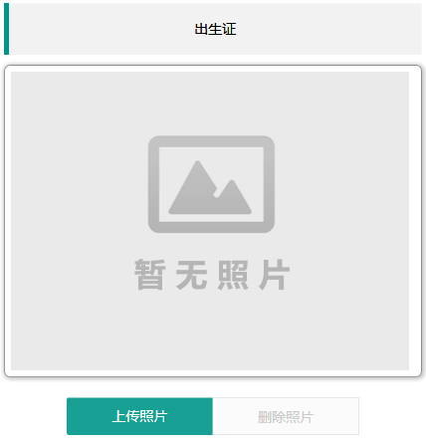
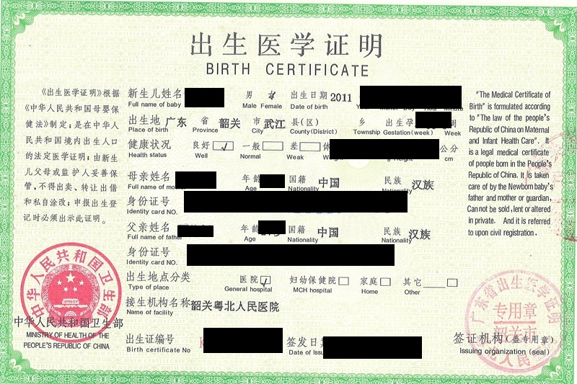
第五步 上传材料照片
上图为出生证样例。出生证是指适龄儿童的出生医学证明。

Slide 10
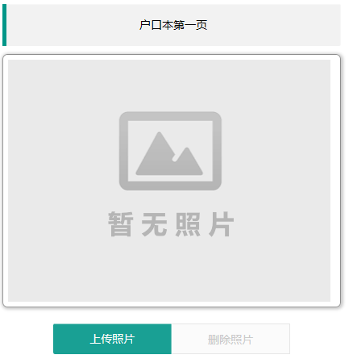
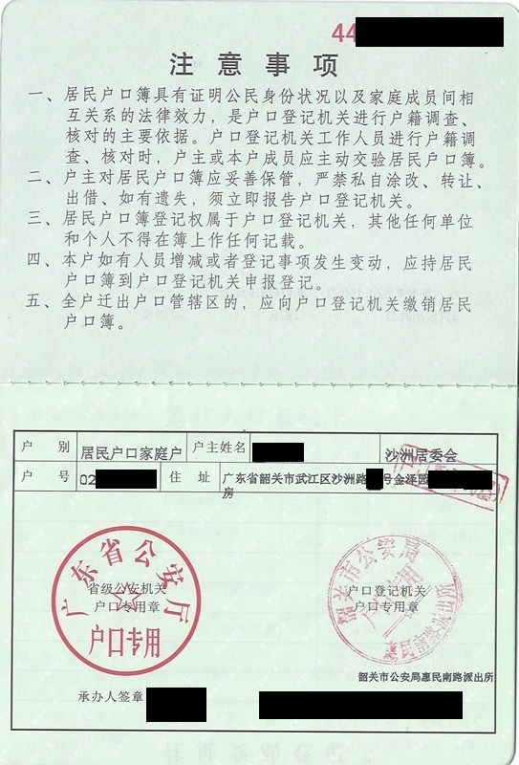
第五步 上传材料照片
上图为户口薄第一页样例。

Slide 11
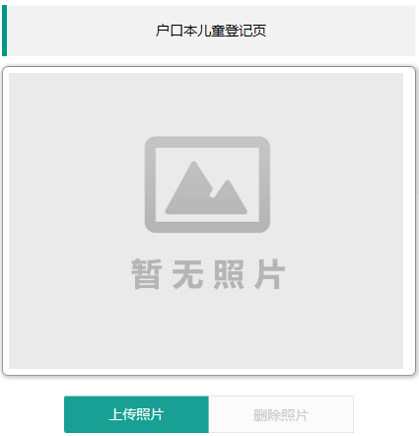
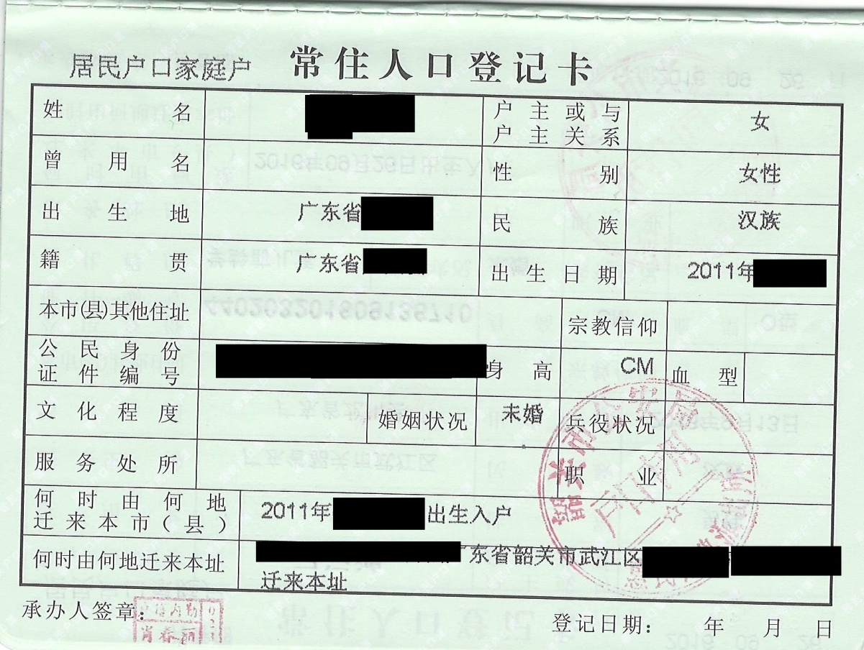
第五步 上传材料照片
上图为户口薄儿童登记页样例。

Slide 12
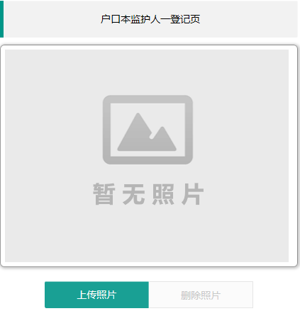
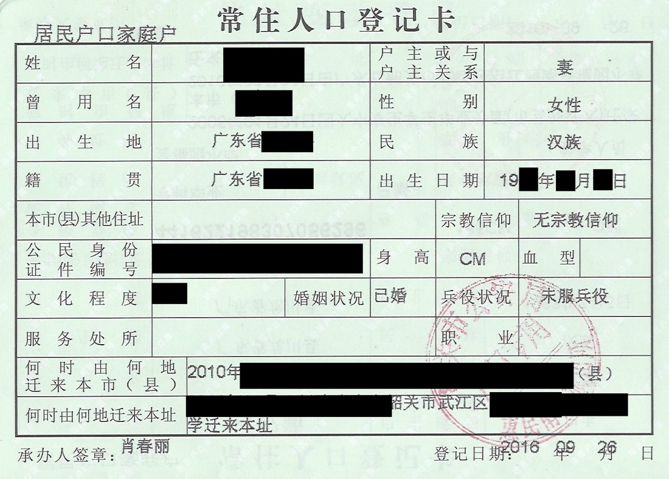
第五步 上传材料照片
上图为户口薄监护人一样例。

Slide 13
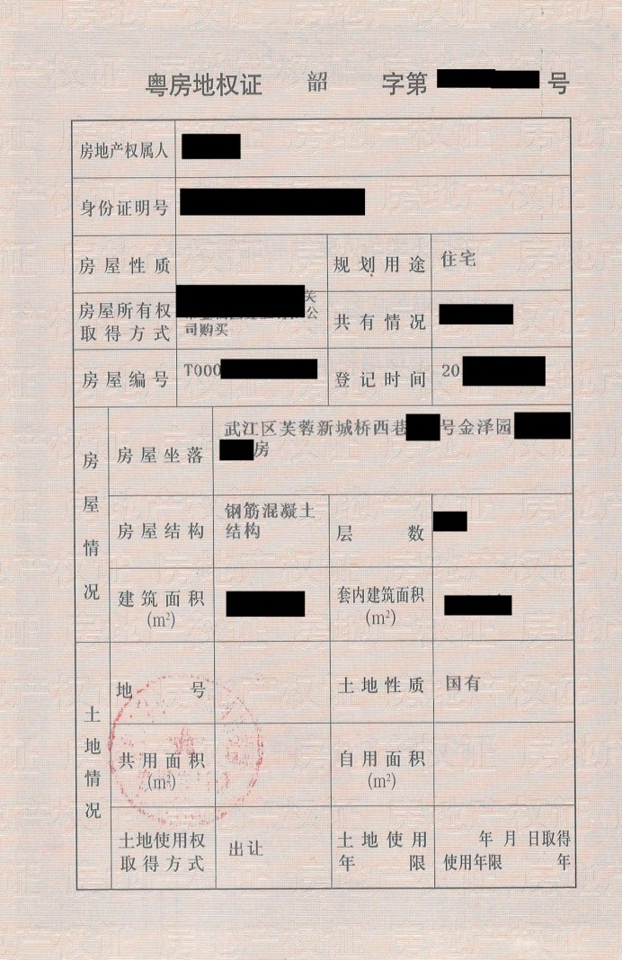
第五步 上传材料照片
左图为固定住所证明样例。固定住所证明提供了四页上传相片的窗口，用于上传房产证、租房合同等证明材料。

Slide 14
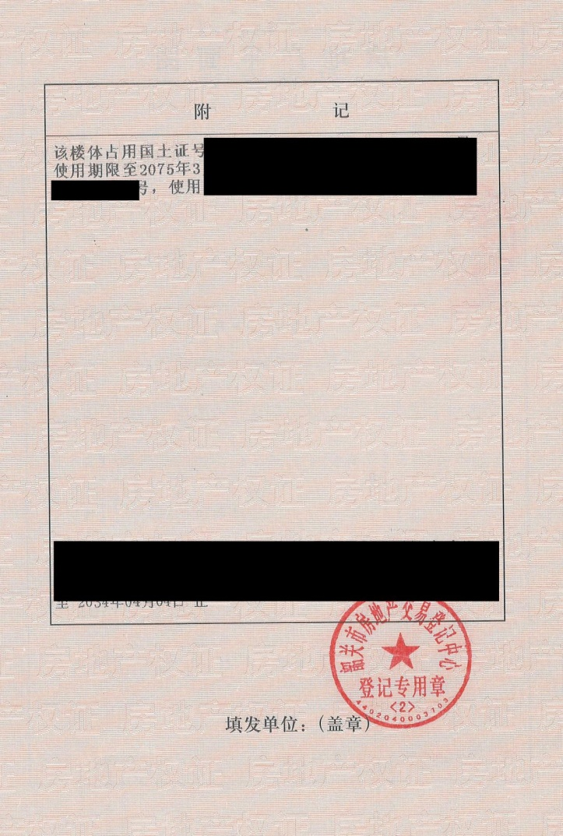
第五步 上传材料照片
左图为固定住所证明样例。固定住所证明提供了四页上传相片的窗口，用于上传房产证、租房合同等证明材料。

Slide 15
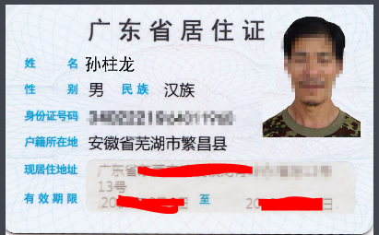
第五步 上传材料照片（可以跳过，不影响报名）
上图为广东省居住证样例。

Slide 16
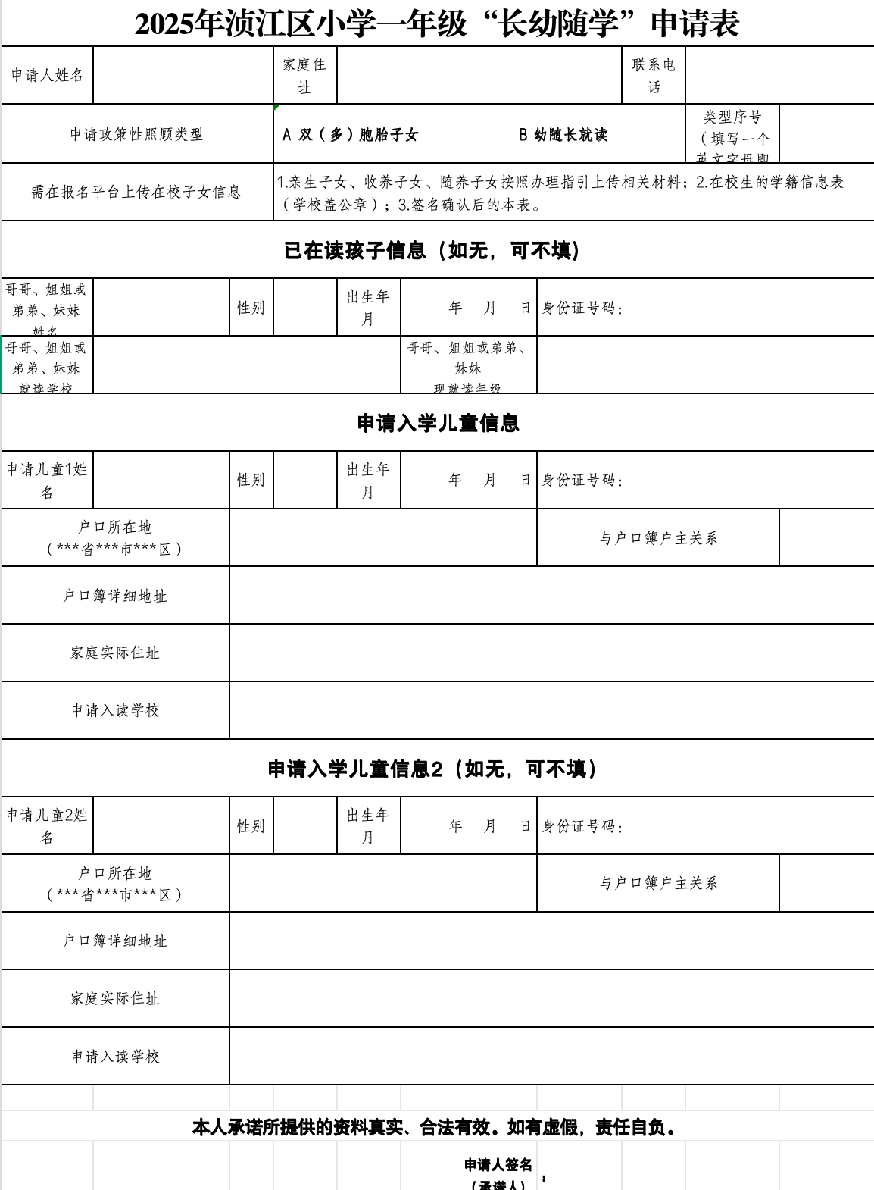

Slide 19
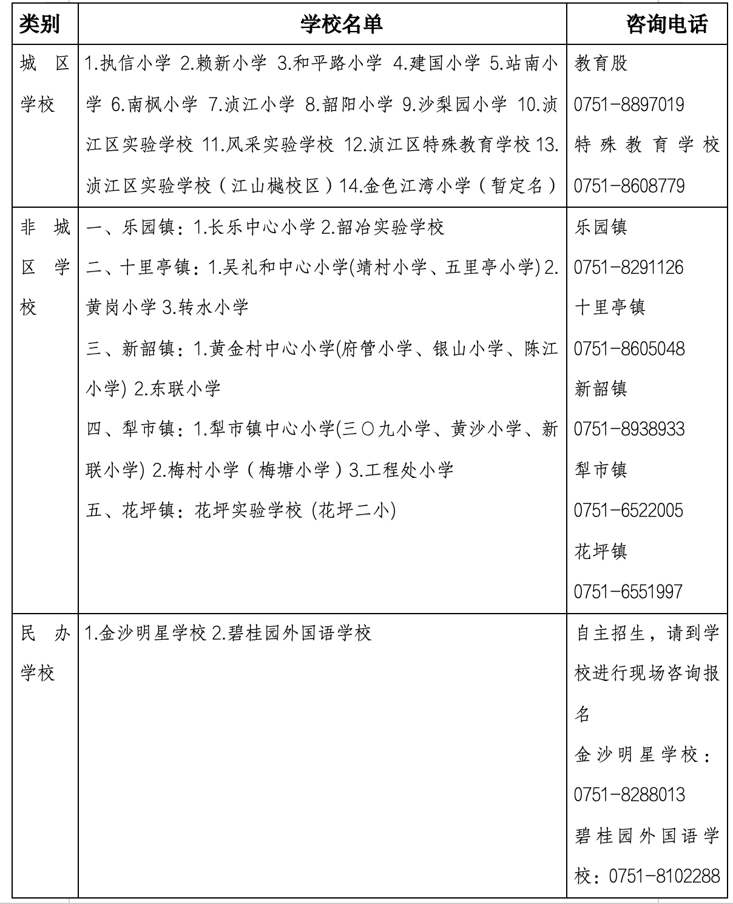

Slide 20
谢 谢 ！
咨询电话： 0751-8897019

